Slide 1
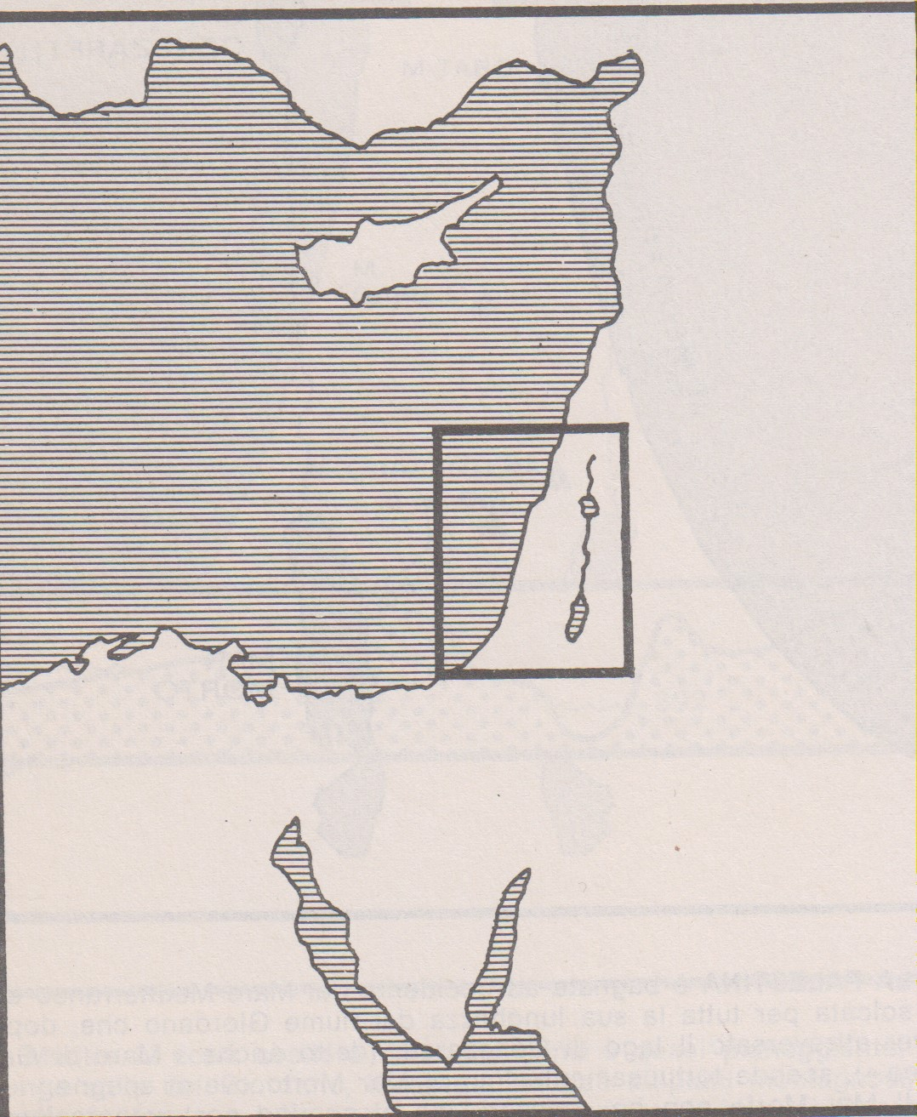
L’Oriente antico

Slide 2
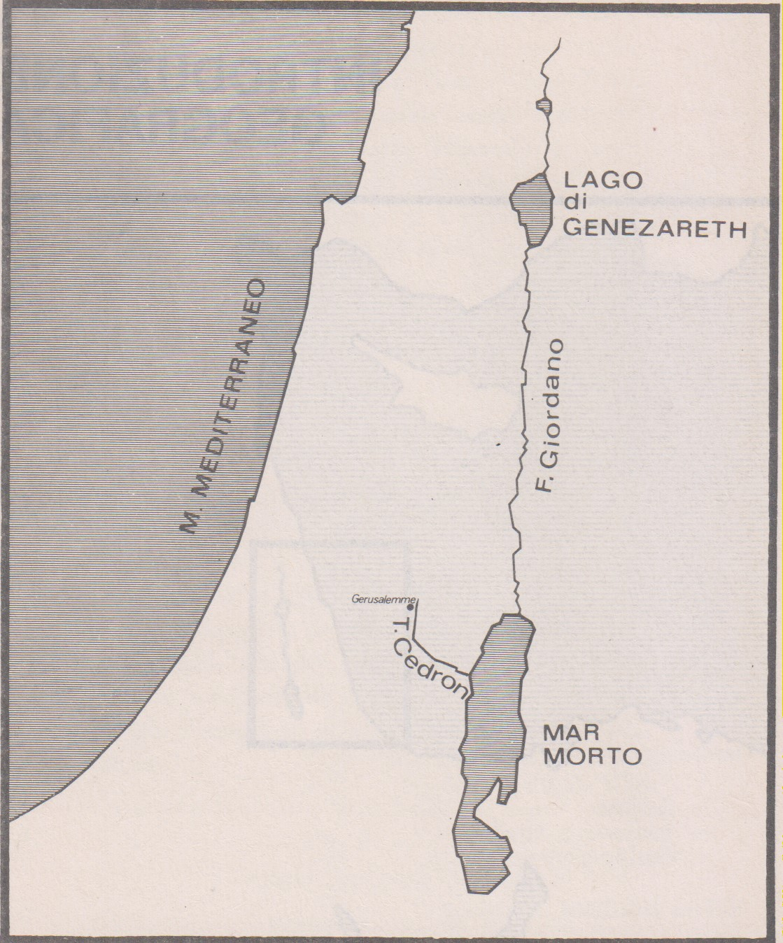
La Palestina

Slide 3
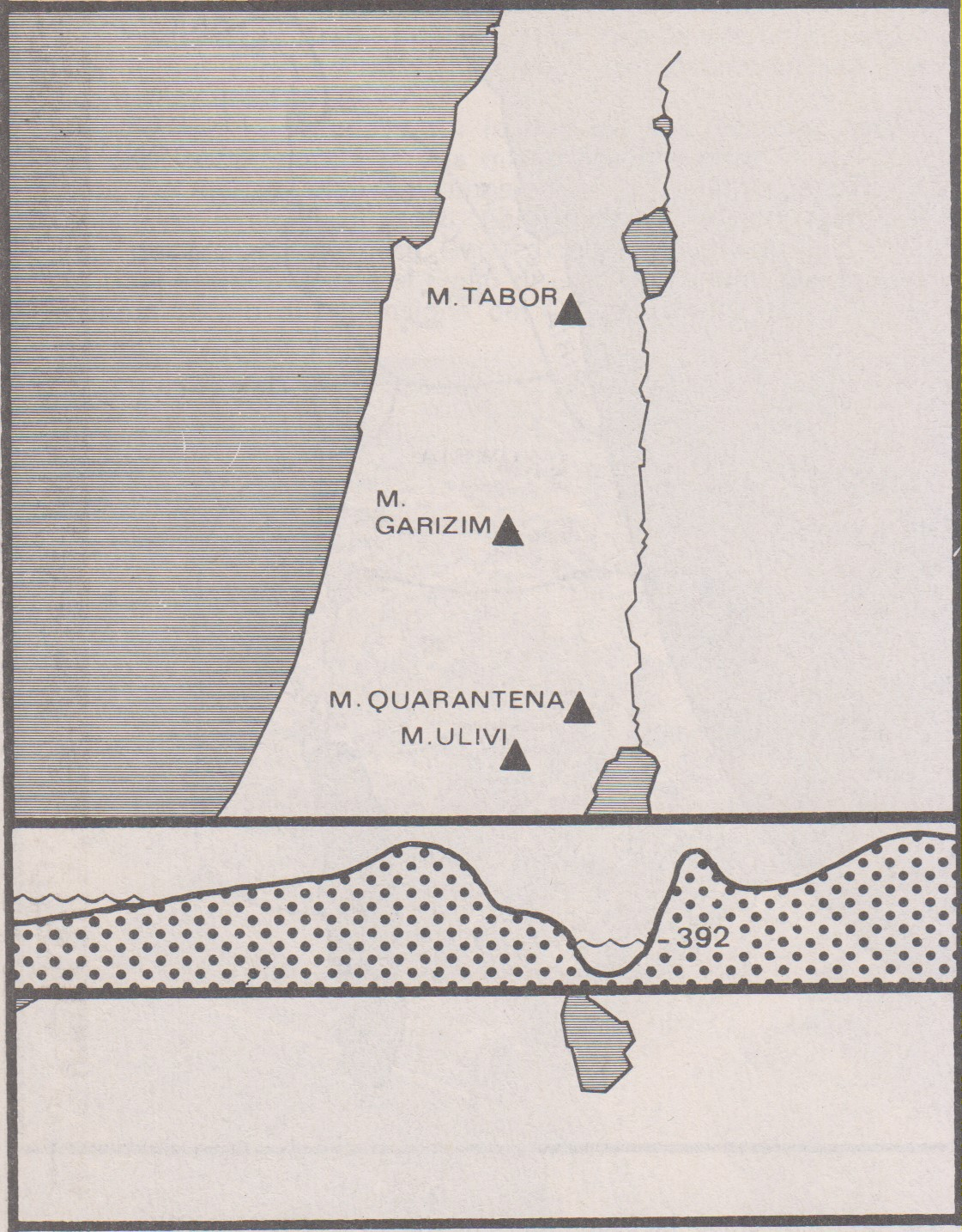
Monti della Palestina

Slide 4
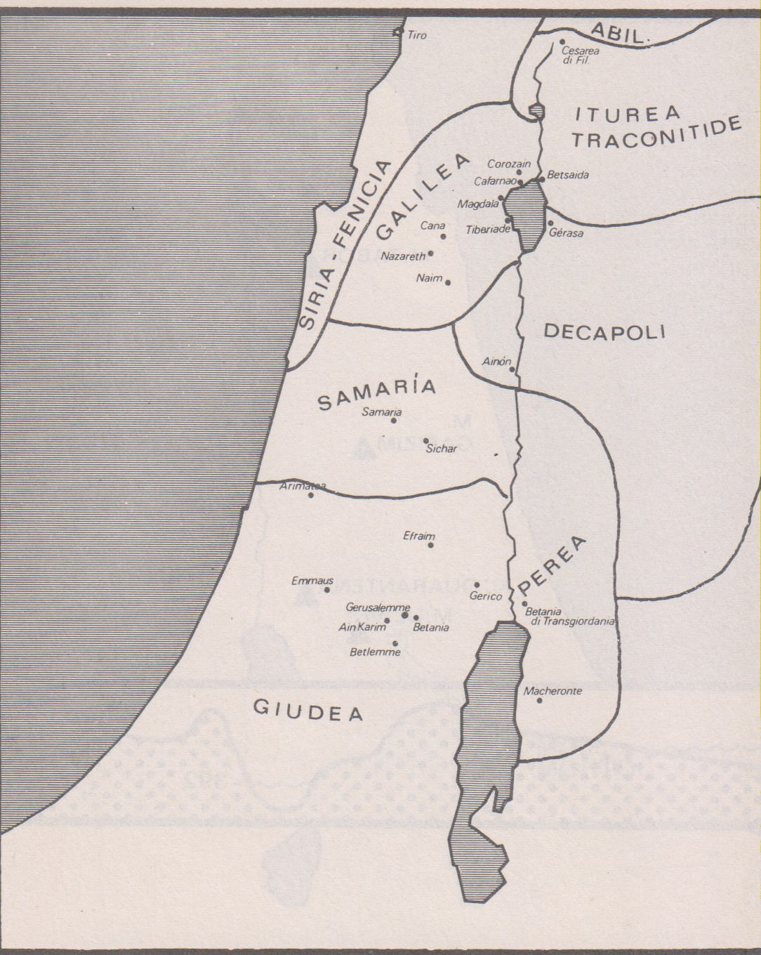
Ai tempi di Gesù la Palestina era divisa in Provincie

